Slide 1


Criando uma aplicação MVC em PHP 7 com Zend Framework 3
Felipe Godoi da Silva e Flávio Gomes da Silva Lisboa

Slide 2

Objetivo do Curso
“Se você não sabe aonde ir, então qualquer caminho serve”
Gato de Cheshire
O objetivo do curso é mostrar como criar uma aplicação web completa com PHP usando orientação a objetos através de um framework MVC, neste caso o Zend Framework.

Slide 3
Expectativa
Sabendo como programar PHP usando objetos.
Sabendo programar em três camadas, usando MVC.
Conhecendo uma alternativa de framework, o Zend Framework.

Slide 4
Metodologia
Aprendizado prático através de um projeto de um portal de comércio eletrônico.
O importante agora é o aprendizado da linguagem seus recursos. Detalhes sobre a instalação e aconfiguração do ambiente não interessam no momento. Por isso serão utilizados o pacote XAMPP Linux, que agrega Apache (servidor web), PHP e MySQL (banco de dados), e o IDE Zend Eclipse PHP.
Todos são softwares livres.

Slide 5
Sistema Operacional
Ubuntu 16.04

Slide 6
Pacotes
sudo apt-get install php
sudo apt-get install mysql-server
sudo apt-get install phpmyadmin
http://www.zend.com/en/company/community/pdt/downloads

Slide 7

Projeto de Sistema
As Lojas Acme, grande comércio varejista, quer agora começar a vender pela Internet.
Para isso, ela contrata uma empresa, a Corporação NF, para desenvolver uma loja virtual.

Slide 8
Projeto de Sistema
Nessa loja, serão exibidos produtos com sua respectiva quantidade em estoque. O cliente pode selecionar os produtos e suas quantidades montando um carrinho de compras virtual.
Quando e se quiser efetuar a compra, o cliente se identifica. Se ele não estiver cadastrado, a loja deve fazer seu cadastro e prosseguir com a compra.
Assim que for efetivada a compra, a quantidade disponível de produtos deve ser atualizada.

Slide 9
Projeto de Sistema
A Corporação NF, empresa especializada em aplicações para Web, decide criar um portal de compras usando PHP e MySQL. Esse sistema será construído usando Orientação a Objetos. Por isso, a Corporação NF irá utilizar o PHP 7 .
Mas o que é Orientação a Objetos mesmo?

Slide 10
Orientação a Objetos
O fundamento da Orientação a Objetos são as classes.
As classes nada mais são que estruturas de dados acopladas a funções.
As estruturas de dados de uma classe só podem ser manipuladas diretamente pelas funções da mesma.
Chamamos as estruturas de dados de atributos e as funções de métodos.

Slide 11
Orientação a Objetos
Uma classe é responsável pelos seus atributos e somente ela tem poder de alterá-los e dispor deles.
Podemos diferenciar o enfoque entre a programação estruturada e a orientada a objetos da seguinte maneira:
Estruturada: o foco está em coisas que devem ser feitas.
Orientada a Objetos: o foco está em quem faz essas coisas.

Slide 12
Orientação a Objetos
Um modo de enxergar os responsáveis pelas operações que irão afetar as variáveis do sistema é esboçar a interface com o usuário do sistema e simular os fluxos operacionais.
Por isso, iremos esboçar as páginas do site da loja, e conforme as construirmos, criaremos as classes envolvidas com essas páginas.

Slide 13
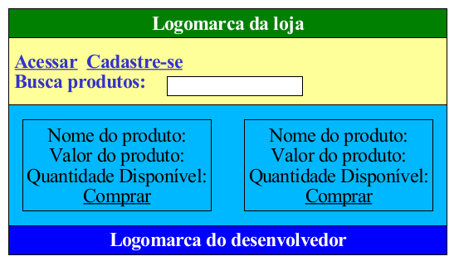
Interface Gráfica
Página Principal

Slide 14
Criando a página inicial
A página inicial já possui elementos que irão se repetir nas demais páginas: o cabeçalho com a logomarca da Acme e o rodapé com a autoria da Corporação NF.
Além disso, toda página HTML possui uma estrutura padrão, que se repetirá.
Assim, vamos definir um cabeçalho e um rodapé fixos, uma única vez.

Slide 15
Esqueleto da aplicação
Baixar esqueleto de aplicação:
https://github.com/zendframework/ZendSkeletonApplication
Descompactar no diretório lojasacme.

Slide 16
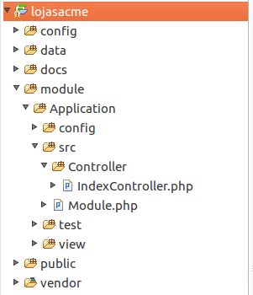
Configuração da aplicação em Pastas
Configuração geral da aplicação
Dados locais, como cache e log
Documentação
Módulos da aplicação
Módulo padrão
Configuração do módulo
O que roda no servidor
Camada de controle
Testes automatizados
Camada de visão
Acesso do usuário
Dependências da aplicação

Slide 17
Diretórios do MVC
Estes diretórios representam o MVC no Zend Framework 3
Camada de controle
Camada de visão

Slide 18
MVC
MVC é o acrônimo de Model-View-Controller.
É um padrão de arquitetura de aplicações, criado por Trygve Reenskaug.
MODEL
CONTROLLER
VIEW

Slide 19
Inicando a aplicação
Para iniciar a aplicação, use o servidor embutido do PHP. No diretório lojasacme, digite:
php -S localhost:8000 -t public/

Slide 20
Executando as dependências
Neste momento, a aplicação não funcionará porque faltam as dependências.
Pare o servidor (CTRL+C) e execute o composer no diretório lojasacme:
composer install

Slide 21
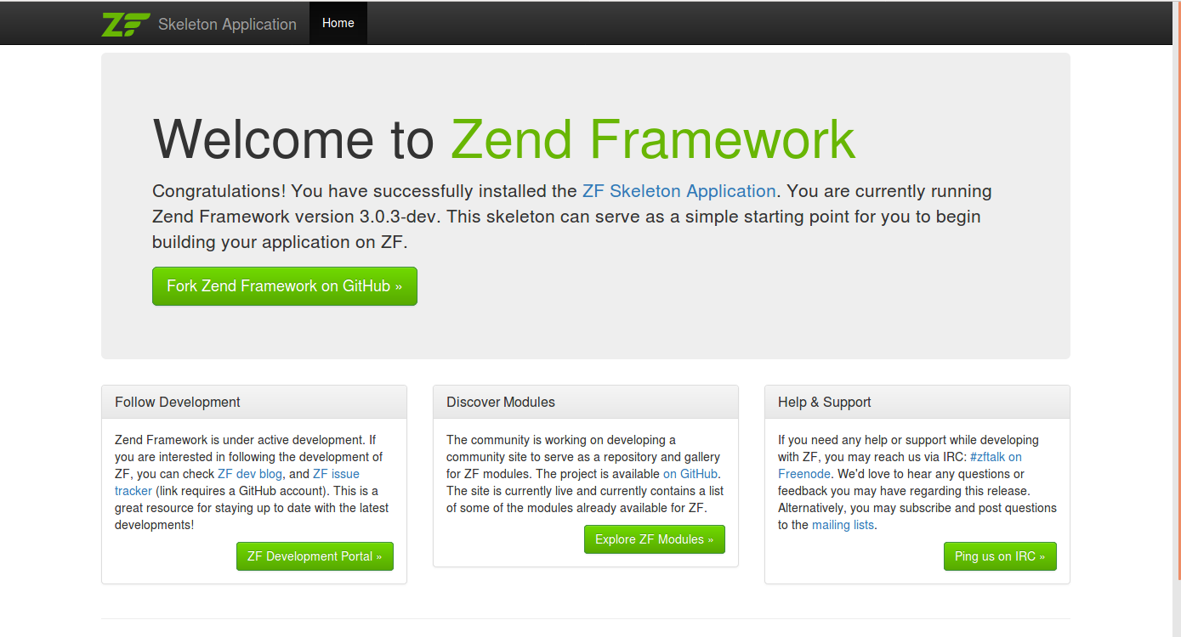
Download do Esqueleto
Após instalar as dependências, ao reiniciar o servidor e acessar localhost:8000, aparecerá esta tela:

Slide 22
Organizando os Modelos
Antes de criarmos a página inicial da aplicação, precisamos criar os modelos, que são as classes que que contém as regras de negócio. Além dos modelos, precisamos de classes auxiliares que transformem os registros das tabelas em objetos. Essa transformação é necessária porque o sistema será orientado a objetos, mas a base de dados é relacional.
Eles devem ser criados dentro do diretório Model, que fica dentro do diretório src, seguindo o seguinte padrão: cada nome simples com inicial maiúscula e o resto em minúsculo.

Slide 23
Criando o modelo Usuarios
Usuarios.php
<?php
class Usuarios extends Zend_Db_Table
{
protected $_name = 'usuarios';
}
?>

Slide 24
Criando o modelo Item
Itens.php
<?php
class itens extends Zend_Db_Table
{
protected $_name = ‘itens‘ ;
}
?>

Slide 25
Criando o modelo Pedido
Pedidos.php
<?php
class Pedidos extends Zend_Db_Table
{
protected $_name = ‘ pedidos’ ;
}
?>

Slide 26
Criando a página inicial
Através do PhpMyAdmin, vamos abrir o banco de dados acme e criar tabelas que serão mapeadas pelos modelos que criamos. Por enquanto crie tabelas usuários, pedidos e itens apenas no campo id, serial, não nulo, chave única e primária.
Em seguida vamos criar uma tabela com o nome “produtos”, com 4 campos:
Id: serial / (não nulo, chave única e chave primária)
Nome:text
Valor:money
Quantidade: intenger

Slide 27
Gravando a Tabela
Usando o botão Inserir inclua quatro ou mais registros de produtos.
Pronto! Agora podemos criar a listagem de produtos, que aparecerá na página inicial.

Slide 28
Definindo os dados de conexão
Precisamos definir os dados de conexão com o banco no arquivo config.ini dentro de application.
[database]
db. adapter = PDO_PGSQL
db.config.host = localhost
db.config.username = acme
db.config.password = 123456
db.config.dbname = acme

Slide 29
Aplicação dos Projetos
Prosseguindo, temos de criar a aplicação inicial de nosso projeto. Ela será responsável por mostrar a página inicial com uma amostra dos produtos das Lojas Acme e links para comprar, identificar-se ou cadastrar-se.
Criaremos uma classe chamada IndexController, que será o controlador padrão da aplicação.
Por padrão, os seguintes métodos serão executados,automaticamente em seqüência: init (onde os modelos serão carregados) e indexAction (que exibirá a página inicial).

Slide 30
Aplicação dos Projetos
class IndexController extends Zend_Controller_Action
{
/**
* Este método será executado sempre que a classe for
instanciada,* depois do construtor.
* Faz o carregamento das classes que serão usadas pelo controlador.
*
* @return void
*/
public function init()
{
Zend_Loader::loadClass('Usuarios');
Zend_Loader::loadClass('Produtos');
Zend_Loader::loadClass('Itens');
Zend_Loader::loadClass('Pedidos');

Slide 31
Aplicação dos Projetos
/**
* Método que mostra a página inicial
*
* @return void
*/
public function indexAction()
{
$view = Zend_Registry::get('view' );
$view→assign( 'header','pageHeader.phtml' );
$view→assign( 'body','index.phtml' );
$view→assign( 'footer','pageFooter.phtml' );
$this→_response→setBody($view→render('default.phtml' ));
}
}
?>

Slide 32
Criando diretório Index
Por força do esquema padrão do Zend, somos obrigados a criar dentro de views/scripts um diretório index contendo um arquivo index.phtml.
O que ocorre é o seguinte: todo método deve ter um arquivo phtml com o mesmo nome (sem o sufixo Action) dentro de uma pasta com o nome do controlador (sem o sufixo Controller) dentro deviews/scripts.
Neste projeto, criaremos pares de visões com o mesmo nome, mas você entenderá por que.

Slide 33
Aplicação dos Projetos
Como estamos criando uma página que sempre vai ter um cabeçalho, corpo e rodapé definidos pelo default.phtml.
É assim porque queremos optar por configurar esses itens.
Então em views/scripts/[metodo] teremos um arquivo continente, que simplesmente é preenchido com o conteúdo de default.phtml, configurado previamente. O corpo desse arquivo que é chamado automaticamente como a visão padrão do método em questão, será um arquivo de mesmo nome, localizado na raiz views/scripts.

Slide 34
Criando o Template
Ao montar a visão, o Zend chamará o default.phtml (que criaremos em seguida). Esse será configurado para chamar um cabeçalho, um corpo e um rodapé.
O corpo será preenchido sempre com o arquivo de conteúdo, que está na raiz de scripts. O outro arquivo homônimo que está na pasta método, será colado após o arquivo default.phtml.
Agora, dentro de views/scripts, criaremos um template chamado default.phtml, que será o esqueleto de página para a aplicação.

Slide 35
Default.phtml
<!DOCTYPE html PUBLIC "-//W3C//DTD XHTML 1.0 Transitional//EN"
"http://www.w3.org/TR/xhtml1/DTD/xhtml1-transitional.dtd">
<html xmlns="http://www.w3.org/1999/xhtml">
<head>
<title>Zend Framework(tm) : index</title>
<link rel="stylesheet" type="text/css"
href="/zend/acme/public/styles/zend.generic.css" />
</head>
<body>
<?= $this->render($this->header) ?>
<div id="container">
<!-- Conteúdo da página -->
<?= $this->render($this->body) ?>
<div>
<?= $this->render($this->footer) ?>
</body>
</html>

Slide 36
Criando Generic.css
Para que esse template seja renderizado, é preciso criar os arquivos que ele referencia. Vamos começar pelo arquivo que contém as folhas de estilo. Dentro de public/styles vamos criar um arquivo chamado zend.generic.css.
Definiremos alguns identificadores de estilo CSS.

Slide 37
Criando Identificador
Vamos criar o identificador CSS header:
#header{
background-color:green;
border:1px solid black;
Width:100%
}
Agora vamos incluir um identificador chamado logomarca_customer. Ela será referida pela tag H1 dentro da divisão header de pageHeader.phtml.

Slide 38
Logomarca_customer
O conteúdo de logomarca_customer será o seguinte:
#logomarca_customer{
background-color: green;
color:white;
font-family:Verdana;
font-size: xx-large;
font-weight:bold;
text-align:center;
}

Slide 39
Criando Menu
Vamos agora criar o identificador CSS menu:
#menu {
background-color: yellow;
border:1px solid black;
color:darkblue;
font-family:Verdana;
font-size: medium;
font-weight:bold;
text-align:center;
width:100%
}

Slide 40
Criando CSS Footer
O código do identificador CSS footer ficará assim:
#footer{
background-color:blue;
border:1px solid black;
width:100%;
}

Slide 41
Criando Generic.css
E o identificador CSS logomarca_maker ficará assim:
#logomarca_maker{
background-color: blue;
color: white;
font-family: Verdana;
font-size: xx-large;
font-weight: bold;
text-align: center;
}

Slide 42
Formatação da Lista de Produtos
Os seguintes identificadores formatarão a lista de produtos:
#sample {
background-color: deepskyblue;
border: 1px solid black;
width: 100%;
}
#product_box {
border: 1px;
border-style: solid;
font-size: large;
font-weight: bold;
text-align: left;
}

Slide 43
Buy Button
#buy_button {
background-color: red;
border: 1px solid black;
color: yellow;
font-family: Arial;
font-weight: bold;
}

Slide 44
PagePHTML e IndexPHTML
Dentro de views/scripts, vamos criar os arquivos pageHeader.phtml, pageFooter.phtml e index.phtml.

Slide 45
PagePHTML e IndexPHTML
<div id="header">
<h1 id="logomarca_customer">Lojas Acme</h1>
</div>
<div id="menu">
<form action="zend/acme/buscas" method="post">
<a href="/zend/acme/index/acessar" >Acessar</a>
&nbsp;
<a href="zend/acme/cadastrar" >Cadastrar</a>
<label>Busca produtos:</label>
<input name="nome" value="" id="nome" type="text">
<input type="submit" value="Pesquisar" />
</form>
</div>

Slide 46
PagePHTML e IndexPHTML
<table id="sample">
<?php
$counter = 1;
foreach ($this->produtos as $produto)
{
if ($counter % 2 != 0)
{
echo $counter == 1 ? '<tr>' : '</tr><tr>';
}
?>

Slide 47
PagePHTML e IndexPHTML
<td id="product_box">
<?=$this->escape($produto['nome'])?><br/>
<?=$this->escape($produto['valor'])?><br/>
<?=$this->escape('Quantidade disponível: ')?>
<?=$this->escape($produto['quantidade'])?><br/>
</td>
<?php
$counter++;
}
?>
</table>
<a href="./carrinho/comprar">Comprar</a>

Slide 48
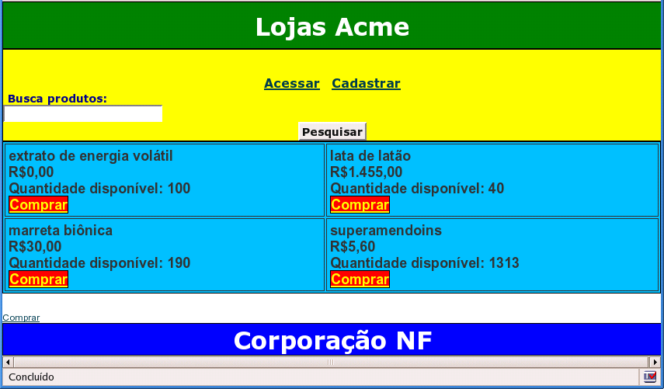
Chamando a URL
Agora, depois de tudo isso, se chamarmos a URL:
http://localhost:8000/lojasacme

Slide 49
Criando Generic.css
PAUSA PARA ENTENDER O PADRÃO MVC
A arquitetura MVC divide uma aplicação em três camadas:
MODELO
VISÃO
CONTROLADOR

Slide 50
Criando Generic.css
PAUSA PARA ENTENDER O PADRÃO MVC
O Modelo concentra as regras e objetos de negócio, o acesso ao banco de dados e os métodos de serviço.
MODELO
VISÃO
CONTROLADOR

Slide 51
Criando Generic.css
PAUSA PARA ENTENDER O PADRÃO MVC
A Visão determina o layout e o design da aplicação. É a interface com o usuário.
MODELO
VISÃO
CONTROLADOR

Slide 52
Criando Generic.css
PAUSA PARA ENTENDER O PADRÃO MVC
O Controlador recebe as requisições e controla o acesso e o fluxo da aplicação.
MODELO
VISÃO
CONTROLADOR

Slide 53

Criando Generic.css
PAUSA PARA ENTENDER O PADRÃO MVC
As três camadas se relacionam assim:
CONTROLADOR
requisição
usuário

Slide 54
Criando Generic.css
PAUSA PARA ENTENDER O PADRÃO MVC
O Controlador interpreta a requisição e usa o Modelo correspondente. O Modelo determina a próxima ação.
CONTROLADOR
MODELO

Slide 55

Criando Generic.css
PAUSA PARA ENTENDER O PADRÃO MVC
O Controlador devolve para o usuário uma Visão, selecionada a partir das regras de negócio do Modelo.
CONTROLADOR
VISÃO
usuário

Slide 56
Criando Generic.css
APLICANDO NO QUE FIZEMOS
O Zend Framework direciona a requisição para o controlador.
http://localhost:8000/lojasacme
IndexController.php
Você

Slide 57
Criando Generic.css
APLICANDO NO QUE FIZEMOS
Um objeto da classe IndexController interpreta a requisição e cria um objeto da classe Produtos, que é o Modelo que estamos tratando.
IndexController.php
Produtos.php

Slide 58
Criando Generic.css
APLICANDO NO QUE FIZEMOS
O objeto IndexController devolve para o usuário uma Visão, criada a partir do arquivo default.phtml do diretório view/scripts.
Default.phtml
IndexController.php
você

Slide 59
Criando Generic.css
Foi assim que chegamos neste resultado:
você

Slide 60
Template Loja
Que está de acordo com o esperado:
Logomarca da loja
Acessar Cadastrar-se
Buscar Produtos:
Nome do Produto:
Valor do Produto:
Quantidade Disponível:
Comprar
Nome do produto:
Valor do Produto:
Quantidade Disponível:
Comprar
Logomarca do Desenvolvedor

Slide 61
Criando o carrinho de compras
Só que não acabou. Agora temos de implementar a funcionalidade de carrinho de compras.
Quando o usuário der um clique no link “COMPRAR”, se já não houver um, deverá ser criado um carrinho de compras que irá acumular os produtos até que o usuário decida fechar a compra. Precisaremos então de um link “FECHAR COMPRA”.
E quando esse link for acionado, se o usuário ainda não se logou, deverá se logar. Se ainda não tiver login, deverá cadastrá-lo.
Bem, é muita coisa para fazer. Vamos primeiro ao carrinho de
compras. Criaremos os métodos no controlador que manipularão o carrinho.

Slide 62
Criando o carrinho de compras
class CarrinhoController extends Zend_Controller_Action
{
/**
* Este método será executado sempre que a classe for
instanciada,
* depois do construtor.
* Faz o carregamento das classes que serão usadas pelo
controlador.
*
* @return void
*/
public function init()
{
Zend_Loader::loadClass('Usuarios');
Zend_Loader::loadClass('Produtos');
Zend_Loader::loadClass('Itens');
Zend_Loader::loadClass('Pedidos');

Slide 63
Criando o carrinho de compras
Vamos criar um método na classe CarrinhoController
chamado comprar.
/* Página do carrinho de compras */
public function comprarAction()
{
$mensagem = '';
if (!isset($_SESSION['carrinho']))
{
$_SESSION['carrinho'] = array();
}
$carrinho = $_SESSION['carrinho'];

Slide 64
Criando o carrinho de compras
if (!is_null($this->_request->getParam('id')))
{
$id = (int)$this->_request->getParam('id');
$incluido = FALSE;
foreach ($carrinho as $produto)
{
if (isset($produto['id']))
{
if ($produto['id'] == $id )
{
$incluido = TRUE;
$mensagem = 'Produto já selecionado';
break;
}
}
}

Slide 65
Criando o carrinho de compras
If (!$incluindo)
{
$produtos = new Produtos();
$item = $produtos→ find($id)→toArray();
$item[0][‘quantidade’]=1;
$carrinho[] = $item[0];
$_SESSION[‘carrinho’] = $carrinho;
}
}
$view = Zend_Registry:: get (‘view’);
$view→ assign(‘mensagem’,$mensagem);
$view→ assign(‘itens’,$carrinho);

Slide 66
Criando o carrinho de compras
$view→assign(‘header’,’pageHeader.phtml’);
$view→assign(‘body’,’comprar.phtml’);
$view→assign(‘footer’,‘PageFooter.phtml’);
$this→_response→setBody($view→render(‘default.phtml’));
}

Slide 67
Criando o carrinho de compras
Agora é preciso criar um arquivo de visão para esse método.
Criaremos em views/principal o arquivo comprar.html.
<h3 id=”warning”><?=$this→mensagem?></h3>
<table id=”carrinho”>
<thead>
<?php
$titulos = array (‘Codigo’,
‘Nome’,
‘Quantidade’,
‘Preço Unitário’,
‘Total’,
‘Editar’,
‘Excluir’);

Slide 68
Criando o carrinho de compras
Foreach ($titulos as $titulo)
{
echo ‘<th>’.$this→escape($titulo).’</th>’;
}
?>
</thead>
<?php
$somaTotal = 0;

Slide 69
Criando o carrinho de compras
foreach ($this->itens as $item)
{
$codigo = $item['id'];
$nome = $this->escape($item['nome']);
$quantidade = $this-
>escape($item['quantidade']);
$preco = $this->escape($item['valor']);

Slide 70
Criando o carrinho de compras
// Aqui foi necessário forçar o preço a assumir o formato americano
// porque ele não estava convertendo a moeda corretamente
$moeda = str_replace('.','',substr($preco,2));
$moeda = str_replace(',','.',$moeda);
$valorTotal = (float)$quantidade * (float)$moeda;
$totalItem = $this->escape(money_format('%.2n',$valorTotal));

Slide 71
Criando o carrinho de compras
// Aqui foi necessário forçar o preço a assumir o formato americano
// porque ele não estava convertendo a moeda corretamente
$moeda = str_replace('.','',substr($preco,2));
$moeda = str_replace(',','.',$moeda);
$valorTotal = (float)$quantidade * (float)$moeda;
$totalItem = $this->escape(money_format('%.2n',$valorTotal));

Slide 72
Criando o carrinho de compras
$editar = '<a href="./editar?id=' $codigo.'">E</a>';
$excluir= '<a href="./excluir?id='.$codigo.'">X</a>';
$somaTotal += $valorTotal;
$colunas = array($codigo,
$nome,
$quantidade,
$preco,
$totalItem,
$editar,
$excluir);

Slide 73
Criando o carrinho de compras
echo '<tr>';
foreach ($colunas as $coluna)
{
echo '<td>';
echo $coluna;
echo '</td>';
}
echo '</tr>';
}
?>
</table>

Slide 74
Criando o carrinho de compras
Total da compra:
<?='R$'.money_format('%.2n',$somaTotal)?><br/>
<a href="/zend/acme">Continuar comprando</a>
<a href="/zend/acme/carrinho/fechar">Fechar compra</a>

Slide 75
Criando o carrinho de compras
Vamos acrescentar no zend.generic.css uma formatação para a mensagem que aparece no topo da lista de itens, que alertará o usuário para os eventos e resultados ocorridos.
#warning {
color : red;
}

Slide 76
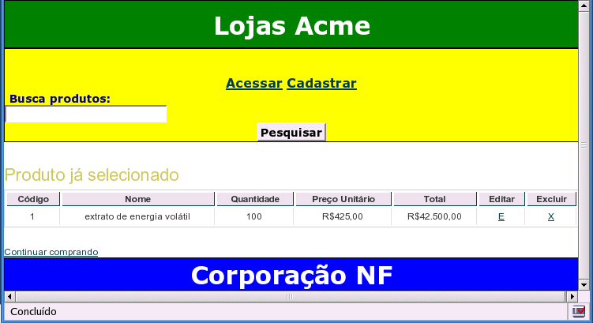
Criando o carrinho de compras
E assim chegamos a esta tela:

Slide 77
Criando o carrinho de compras
Podemos incluir um método indexAction no ControladorCarrinho, caso o usuário dê uma de esperto e digite a URL: http://localhost:8000/lojasacme/carrinho.
Nós apenas redirecionamos ele para o método comprarAction, que simplesmente exibe o conteúdo do carrinho quando não recebe parâmetros. Essa é uma boa técnica quando não existir um index.phtml para a URL em questão.
public function indexAction()
{
$this→_redirect('/carrinho/comprar');
}

Slide 78
Criando o carrinho de compras
Vamos acrescentar uma linha à visão index.phtml, para que o cliente possa ver o conteúdo do carrinho sem ser obrigado a comprar um item:
<a id="buy_button"
href="./carrinho/comprar?id=<?=$produto['id']?>"
>Comprar</a>
Agora vamos criar as funcionalidades de remover e editar os itens do carrinho. Comecemos pela remoção. Na classe CarrinhoController iremos criar o método excluir, de acordo com o link carrinho/excluir?id=[id].

Slide 79
Criando o carrinho de compras
/* Exclusão de itens do carrinho de compras */
public function excluirAction()
{
$id = (int)$this->_request->getParam('id');
if (is_null($id))
{
$this->_redirect('/carrinho/');
exit;
}

Slide 80
Criando o carrinho de compras
foreach ($_SESSION['carrinho'] as $chave => $produto)
{
if ($produto['id'] == $id )
{
unset($_SESSION['carrinho'][$chave]);
break;
}
}
$this->_redirect('/carrinho/');
}

Slide 81
Criando o carrinho de compras
$view = Zend_Registry::get('view');
$view→assign('produtoSelecionado',$produtoSelecionado);
$view->assign('header','pageHeader.phtml');
$view->assign('body','editar.phtml');
$view->assign('footer','pageFooter.phtml');
$this->_response->setBody($view->render('default.phtml'));

Slide 82
Criando o carrinho de compras
Agora, criaremos a visão para exibir um formulário onde o cliente poderá alterar a quantidade do produto selecionado. Em views/principal criaremos o arquivo editar.thtml:
<center>
<form action="/zend/acme/carrinho/alterar"
method="post">
<?php
if (isset($this->produtoSelecionado['id']))
{
echo '<b>Produto: '.$this-
>produtoSelecionado['nome'].'</b><br/>';
echo '<b>Preço: '.$this-
>produtoSelecionado['valor'].'</b><br/>';

